Slide 1
Direito Internacional do Ambiente e da Energia
Licenciatura em Engenharia da Energia e Ambiente

Slide 2
Sumário
5. Princípios de Direito Internacional da Energia

Slide 3
Princípios de Direito Internacional da Energia
Soberania permanente sobre os recursos naturais (energéticos)
Importância da delimitação de fronteiras
Recursos partilhados: dever de cooperação
Jurisdição nacional sobre atividades energéticas
Segurança energética
Assegurar o fornecimento de energia e a proteção física do pessoal, instalações e bens contra o terrorismo, sequestro e conflito armado
Redução da dependência do petróleo e gás importados, a estabilidade dos preços, e a fiabilidade do fornecimento.
Aumentar a utilização de energia sustentável

Slide 4
Princípios de Direito Internacional da Energia
Proteção ambiental
Considerar as consequências ambientais para os outros Estados das atividades energéticas (princípio da proibição de causar dano ambiental)
Realizar uma avaliação de impacto ambiental quando se verifiquem determinadas condições prévias;
Consultar os Estados vizinhos em relação a determinadas atividades perigosas, incluindo a sua localização e o transporte de substâncias
Responsabilidade por danos ambientais
Responsabilidade dos Estados

Slide 5
Princípios de Direito Internacional da Energia
Acesso aos serviços energéticos
Serviços energéticos: funcionamento combinado de fontes de energia primária, tecnologias relacionadas com a energia, mão-de-obra, materiais e infraestruturas
Estados têm o direito de colocar oleodutos / cabos na ZEE/ plataforma continental de outros (artigos 58/1, 79/1 da CNUDM)
Ligação aos direitos humanos e à pobreza
Justiça energética
Desenvolvimento sustentável (Gabcikovo-Nagymaros)
Utilização racional dos recursos energéticos

Slide 6
Princípios de Direito Internacional da Energia
Cooperação internacional
Agência Internacional da Energia (International Energy Agency): organização intergovernamental criada no quadro da Organização para a Cooperação e Desenvolvimento Económico (OCDE) em 1974 na sequência da crise petrolífera de 1973
Inicialmente: responder a perturbações físicas no fornecimento de petróleo e servir como fonte de informação sobre estatísticas sobre o mercado internacional do petróleo e outros sectores energéticos.
Hoje: recomendações políticas aos seus membros, bem como das principais economias emergentes, para apoiar a segurança energética/a transição para energia renovável.

Slide 7
Princípios de Direito Internacional da Energia
Cooperação internacional
Agência Internacional da Energia Atómica (International Atomic Energy Agency): organização internacional que procura promover a utilização pacífica da energia nuclear e inibir a sua utilização para fins militares, incluindo as armas nucleares.
Criada como organização autónoma em 1957, reporta tanto à Assembleia Geral das NU como ao Conselho de Segurança.
Fórum intergovernamental de cooperação científica e técnica na utilização pacífica da tecnologia nuclear e da energia nuclear em todo o mundo, salvaguarda contra o uso indevido da tecnologia nuclear e materiais nucleares, e promoção da segurança nuclear

Slide 8
Princípios de Direito Internacional da Energia
Cooperação internacional
A Agência de Energia Nuclear (NEA) é uma organização intergovernamental organizada no âmbito da Organização para a Cooperação e Desenvolvimento Económico (OCDE).
Originalmente (1958): Agência Europeia de Energia Nuclear
34 países da Europa, América do Norte e da região Ásia-Pacífico
A missão da AEN é “ajudar os seus países membros a manter e continuar a desenvolver, através da cooperação internacional, as bases científicas, tecnológicas e jurídicas necessárias para a utilização segura, ecológica e económica da energia nuclear para fins pacíficos”.

Slide 9
Princípios de Direito Internacional da Energia
Cooperação internacional
Organização dos Países Exportadores de Petróleo (OPEP): organização intergovernamental de 13 países.
Em 2018 os 13 membros representavam cerca de 44% da produção mundial de petróleo e 81,5% das reservas "provadas" mundiais de petróleo
A missão é "coordenar e unificar as políticas petrolíferas dos seus países membros e assegurar a estabilização dos mercados petrolíferos, a fim de assegurar um fornecimento eficiente, económico e regular de petróleo aos consumidores, um rendimento estável aos produtores, e um justo retorno do capital para aqueles que investem na indústria petrolífera"
“Cartel”: reduzir a concorrência no mercado

Slide 10
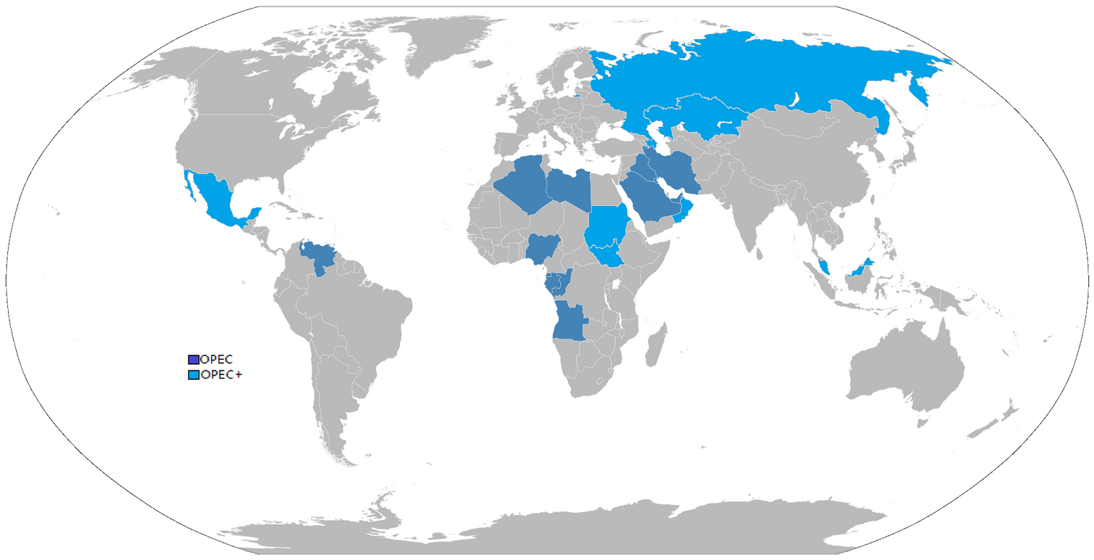
Princípios de Direito Internacional da Energia
Cooperação internacional
Agência Internacional da Energia (International Energy Agency): organização intergovernamental criada no quadro da Organização para a Cooperação e Desenvolvimento Económico (OCDE) em 1974 na sequência da crise petrolífera de 1973
Inicialmente: responder a perturbações físicas no fornecimento de petróleo e servir como fonte de informação sobre

Slide 11
Princípios de Direito Internacional da Energia
Cooperação internacional
Agência Internacional para as Energias Renováveis (IRENA): organização intergovernamental mandatada para facilitar a cooperação, fazer avançar o conhecimento e promover a adoção e utilização sustentável das energias renováveis (2010).
IRENA promove a adopção generalizada e a utilização sustentável de todas as formas de energia renovável, incluindo bioenergia, geotérmica, hidroeléctrica, oceânica, solar e eólica, na busca do desenvolvimento sustentável, acesso à energia, segurança energética e crescimento económico com baixo teor de carbono

Slide 12
Sumário
6. Regulação Internacional das Actividades Sectoriais de Energia

Slide 13
Regulação Internacional das Actividades Sectoriais de Energia
Petróleo, Gás e Minerais Offshore
A regulação dos recursos energéticos offshore implica tanto o direito internacional como o direito nacional.
Direito internacional da energia: determina as regras sobre recursos marinhos vivos e não vivos. Baseia-se no Direito do Mar para estabelecer parâmetros para atividades industriais offshore relacionadas com a exploração de energia, transporte marítimo, e proteção do ambiente marinho contra a poluição por petróleo
Direito nacional: regula a exploração, exploração e produção desses recursos energéticos através de licenças e concessões.

Slide 14
Regulação Internacional das Actividades Sectoriais de Energia
Petróleo, Gás e Minerais Offshore
A CNUDM regula a construção, operação e abandono de instalações de energia offshore e a colocação de condutas e cabos offshore / a delimitação das fronteiras marítimas.
Incerteza considerável sobre as regras de direito internacional relativas às reservas partilhadas de petróleo e gás: Há obrigações de utilização equitativa?
Na prática, os Estados com depósitos transzonais negociam frequentemente acordos de partilha de produção com base em vários princípios de atribuição.
Regras sobre a exploração de recursos minerais em “património comum da humanidade” (Antárctida, a área internacional do leito marinho).

Slide 15
Regulação Internacional das Actividades Sectoriais de Energia
Petróleo, Gás e Minerais Offshore
Regular os impactos ambientais dos navios, evitar acidentes, descarga de resíduos e o desmantelamento de infraestruturas (Convenção de Londres de 1972; Convenção MARPOL 73/78; Diretrizes da OMI de 1989; Convenção OMI de 1990; Convenção OSPAR de 1992)
Em caso de danos, os fundos internacionais de compensação pela poluição por hidrocarbonetos podem proporcionar alguma indemnização e os operadores privados podem ser obrigados as operações de salvamento (Convenção de Salvamento OMI de 1989).

Slide 16
Regulação Internacional das Actividades Sectoriais de Energia
Energia Nuclear
Segurança da energia nuclear, notificação e assistência do Estado durante emergências e responsabilidade civil por danos.
Não-proliferação de armas nucleares.
Interesse coletivo internacional em minimizar os riscos da utilização de energia nuclear: corpo substancial de leis de tratados e normas técnicas para o sector nuclear em relação à construção e operação, saúde e segurança, proteção contra a exposição (Convenção sobre Segurança Nuclear de 1994), transporte, e eliminação de resíduos nucleares.
IAEA e a NEA / Comunidade Europeia da Energia Atómica (Euratom).

Slide 17
Regulação Internacional das Actividades Sectoriais de Energia
Energia Nuclear
Tratados exigem que os Estados Partes notifiquem os vizinhos e a IAEA sobre libertação de energia nuclear de "importância para a segurança radiológica" e prestem assistência em caso de emergência nuclear grave (Convenção sobre Notificação Rápida de um Acidente Nuclear; Convenção sobre Assistência em Caso de Acidente Nuclear ou Emergência Radiológica).
Regimes regionais e internacionais de responsabilidade civil: Limitam a responsabilidade por acidentes nucleares em larga escala e estabelecem fundos de indemnização por danos, limitam e repartem a responsabilidade por múltiplos actores (Convenção de Viena sobre Responsabilidade Civil por Danos Nucleares).

Slide 18
Muito obrigado!
Muito obrigado!
ruilanceiro@fd.ulisboa.pt

